Slide 1
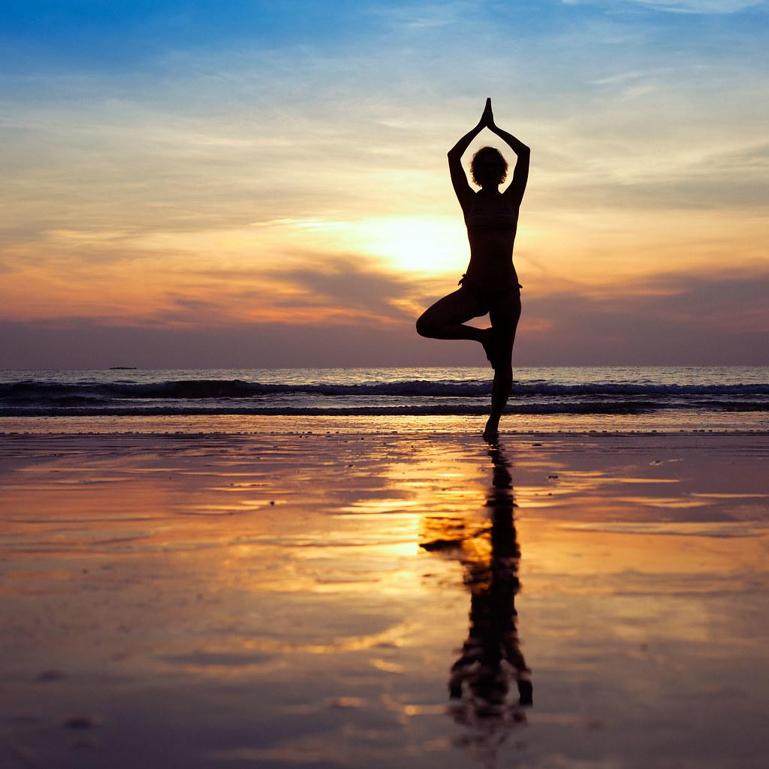
Дигитална благосостојба
Градење дигитална отпорност преку обезбедување на дигитална благосостојба и безбедност достапна за сите 2022-2-SK01-KA220-ADU-000096888

Slide 2
ДИГИТАЛНА БЛАГОСОСТОЈБА: Влијанието на технологијата врз дигиталната благосостојба
СОДРЖИНА
Концепт „Дигитална благосостојба“.
Зошто ова е важно за возрасните?
Дигитална благосостојба и технологија
Прекумерно време на екранот и изложеност на технологија
Социјални медиуми
Преоптоварување со информации и стрес
Потсетник/ци

Slide 3
Концепт „Дигитална благосостојба“.
Следниве три дефиниции се надополнуваат една со друга:
Тоа е способност на една личност ефикасно да управува со негативните влијанија на технологијата врз нивниот професионален и личен живот.
Состојба на лична благосостојба со свесна употреба на дигиталната технологија.
Ги опфаќа начините на кои технологијата може да им помогне на луѓето да живеат здрав живот.
Затоа, Дигиталната благосостојба може да се смета како способност, состојба или патека, од кои сите се однесуваат на луѓето кои се во или се стремат кон поволна состојба во нивниот однос со технологијата.
Извор - проектот DigiWELL: Прирачник и методологија за градење дигитална отпорност

Slide 4
Концепт „Дигитална благосостојба“.
Тоа е способност; бидејќи е компетенција да можеш да имаш корист од технологијата и свесно да управуваш со нејзините негативни влијанија.
Може да биде состојба, бидејќи ги рефлектира резултатите од вистинската и адекватната употреба на технологијата (во позитивна конотација).
Може да биде патека или процес; бидејќи е поврзано со откривање на потенцијални и соодветни апликации, корисни во животот на луѓето.

Slide 5
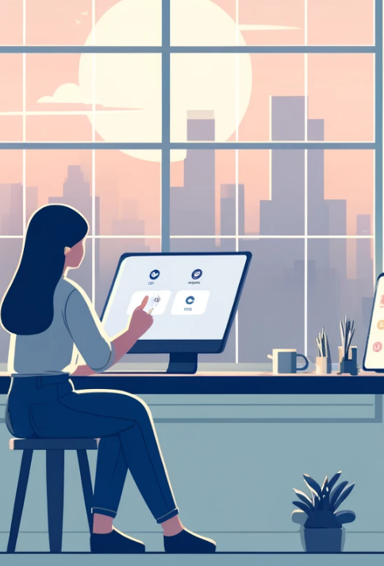
Патување до дигитална благосостојба
Во живиот град Дигитон , Ава, графичка дизајнерка, се нашла презаситена од нејзиниот постојан ангажман со дигиталните уреди. Нејзината продуктивност и креативност на почетокот растеа, но набрзо бескрајните известувања и времето поминато на екранот почнаа да влијаат на нејзиното здравје и среќа.
Сфаќајќи ја потребата од промени, Ава се запишала на курс за дигитална благосостојба. Таа научила дека дигиталната благосостојба вклучува управување со негативните влијанија на технологијата, одржување совесен однос со нејзините уреди и нивно користење за да го подобри нејзиниот живот, а не да го влоши.
Ава го применила наученото: поставила ограничувања за времето поминато на екранот, користела апликации за поттикнување на здрави навики и правела редовни дигитални детоксикации. Постепено, таа ја вратила рамнотежата и го променила односот со технологијата, во нова релација кој ја поддржува нејзината благосостојба и професионален развој.
Преку приказната на Ава, ја гледаме дигиталната благосостојба како способност за управување со технологијата, состојба на лично здравје и пат кон откривање на позитивниот придонес на технологијата во нашите животи. Патувањето на Ава нè инспирира да направиме технологијата да работи за нас, обезбедувајќи поволна состојба во нашиот однос со дигиталните алатки.

Slide 6
Дигитална благосостојба: зошто е важнa за возрасните?
Од суштинско значење за возрасните е да имаат здрав, избалансиран, исполнет и одржлив начин на живот во дигиталниот свет. Конкретно:
Неопходна човечка потреба во дигиталната ера.
Придонесува за физичкото, психолошкото и социјалното здравје и благосостојба на луѓето.
Се однесува на луѓето кои имаат контрола врз нивниот живот.
Промовира формирање здрави навики при навигација во дигиталниот свет.
Процес на развивање свесен и одговорен начин во дигиталните средини.
Клучна компонента за градење на дигитална отпорност.

Slide 7
Исклучете се за повторно да се поврзете
Едно утро се случило нешто необично. Том добил е-пошта од непознат испраќач со наслов „Преземи контрола“. Љубопитен, Том ја отворил е-поштата за да најде едноставна порака: „Забележете што е важно. Исклучете се за повторно да се поврзете“. Збунет, но сепак заинтригиран, Том решил да го прифати предизвикот. Тој започнал така што го оставил телефонот зад себе за време на прошетката во паркот. Додека се шетал низ зеленилото, ја забележал смеата на децата кои си играат и спокојниот звук на блиската фонтана - звуци и глетки што обично ги пропуштал.
Инспириран од искуството, Том тргнал на авантура повторно да го открие својот град и себеси, посетувајќи музеи, локални пазари и кафулиња, сето тоа без постојаното ѕвонење на неговиот телефон. Почнал да чита книги во тивките агли на библиотеките, да започнува разговори со странци и да присуствува на настани во заедницата, наоѓајќи радост во вистински, нефилтрирани искуства. Како што деновите преминувале во недели, Том сфатил дека неговите дигитални навики го контролирале, и дека е време тоа да се промени.
Вовел правила за себе, ограничувајќи го времето поминато на екранот, исклучувајќи ги известувањата после работа и повеќе ангажирајќи се во интеракции лице-в-лице. Полека, си ја вратил контролата врз својот дигитален живот, избирајќи кога и како да се поврзе на интернет. На крајот, животот на Том се трансформирал. Е-поштата што некогаш изгледаше како мало бранување стана бран на промени, водејќи го кон живот каде што технологијата беше алатка, а не тиранин.Научил да ја контролира технологијата, осигурувајќи дека таа го подобрува неговиот живот без да го доминира. Авантурата на Том, предизвикана од мистериозна е-пошта, го научи на непроценлива лекција да биде присутен во моментот и да го совлада дигиталниот свет според негови услови.

Slide 8
Дигитална благосостојба и технологија
Технологијата, намерно или ненамерно, сега е дел од животот на поголемиот дел од нас. Таа е претежно неизбежен дел од нашиот работен и професионален живот, нашите наставни и образовни искуства и/нашите секојдневни социјални интеракции и комуникации. Има врска со многу луѓе било преку хардвер (на пример, компјутер, таблети, паметни телефони…) или преку веб-алатки, социјални медиуми, апликации итн.
Очигледно е дека технологијата била и ќе биде подлабока поврзаност со луѓето. Дигиталниот раст во користењето на поврзаните уреди и услуги се промени врз основа на податоците од јануари 2024 година на следниов начин :
+ 0,9 % вклученост во технологијата на вкупното население (промена од година во година + 74 милиони луѓе)
+ 2,5 % Единствени претплатници на мобилни телефони (промена од година во година + 138 милиони луѓе)
+ 1,8 % Поединци кои користат Интернет (промена од година во година + 97 милиони луѓе)
+ 5,6 % кориснички идентитети на социјалните мрежи (промена од година во година + 266 милиони луѓе)
2. Дигитален 2024: Глобален прегледен извештај. ПОРТАЛ НА ПОДАТОЦИ. https://datareportal.com/reports/digital-2024-global-overview-report

Slide 9
Дигитална благосостојба и технологија
Имајќи го предвид зголемувањето на вклученоста на технологијата и нејзините потенцијални резултати, потребно е да се разберат влијанијата на технологијата и да се управува со нејзиното влијание врз целокупната благосостојба и дигиталната благосостојба.
Дигиталната благосостојба опфаќа три главни компоненти:
Да се разбере и препознае влијанието на технологијата. (Ова ќе го откриете во овој дел)
Да има позитивен однос со технологијата преку формирање здрави дигитални навики. (Ова ќе го откриете во следните делови)
Да се имплементираат најдобрите практики за да се обезбеди севкупна благосостојба. (Ова ќе го откриете во следните делови)

Slide 10
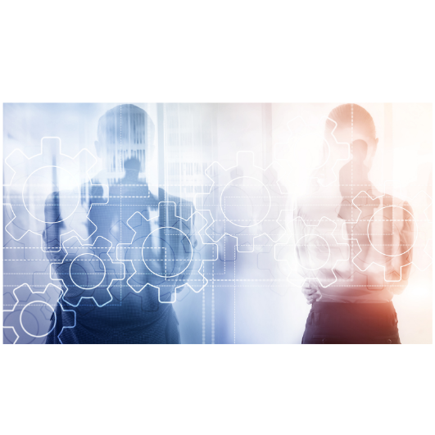
Влијанието на технологијата врз дигиталната благосостојба
Очигледно е дека употребата на технологија има не само позитивни, туку и негативни влијанија врз луѓето.
Разликата помеѓу дали некој е позитивно или негативно засегнат од технологијата – зависи од степенот до кој индивидуите:
имаат свест за дигиталната благосостојба,
имаат целокупно разбирање за овие влијанија, и
формираат здрави навики и развиваат свесни и одговорни начини додека ја користат технологијата.

Slide 11
Влијанието на технологијата врз дигиталната благосостојба
Главни позитивни влијанија на технологијата
Пристап до информации: Овозможува брз пристап до информации и ресурси, и им помага на луѓето да донесуваат одлуки и да решаваат проблеми.
Ги поедноставува главните задачи: обезбедува алатки за поедноставување на главните секојдневни задачи во различни области како што се купување и банкарство.
Овозможува повисока поврзаност: им помага на луѓето да се поврзат меѓусебно онлајн без оглед на одалеченоста.
Обезбедува развој на мрежа: придонесува за воспоставување мрежа за различни цели како што се рекламирање, образование и учење, барање работа или споделување информации.

Slide 12
Влијанието на технологијата врз дигиталната благосостојба
Главни позитивни влијанија на технологијата
Изразување: Обезбедува платформи за изразување идеи и за саморефлексија.
Придонес кон образованието и учењето: помага во обезбедување на образование и обука, дополнување на учењето лице в лице и овозможување самостојно учење.
Здравје и благосостојба: обезбедува информации за здравствена заштита и алатки како што се тракери за здравје или апликации кои придонесуваат за здравјето и благосостојбата.
Релаксација: Обезбедува опции за забава, а исто така и алатки за намалување на стресот и анксиозноста.

Slide 13
Влијанието на технологијата врз дигиталната благосостојба
Покрај многуте позитивни влијанија, технологијата има и неколку сложени негативни влијанија врз возрасните.
Конкретен начин за илустрација на влијанијата на технологијата би биле следните клучни двигатели:
Прекумерно време на екранот и изложеност на технологија
Социјални медиуми
Преоптовареност со информации и стрес поврзан со технологијата
Ps: Исто така, можно да се решат влијанијата на технологијата од различни перспективи. Следниве делови од овој слајд имаат за цел да прикажат илустрација за тоа како технологијата може да влијае на животот на поединците и на нивната севкупна благосостојба.

Slide 14
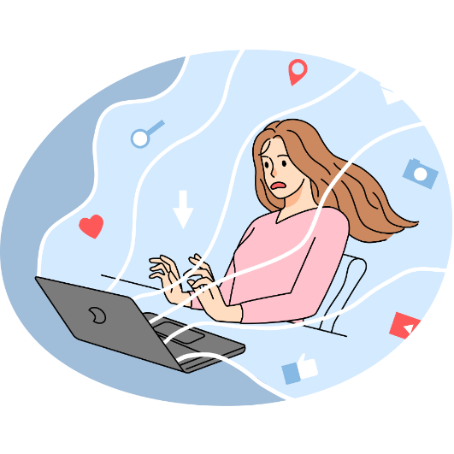
Прекумерно време пред екран и изложеност на технологија
Прекумерното време на екран и изложеноста на технологија имаат штетни влијанија врз физичкото здравје, менталното здравје и благосостојбата, социјалните врски, опсегот на вниманието и продуктивноста . Целокупните последици ја намалуваат благосостојбата и дигиталната благосостојба.
3. Екраните крадат време: како прекумерната употреба на екранот влијае врз животите на младите луѓе. https://zenodo.org/records/10250536

Slide 15
Прекумерно време на екран и изложеност на технологија
Дигиталната благосостојба вклучува управување со нечиј однос со технологијата за да има избалансиран и здрав начин на живот.
Дигиталната благосостојба поттикнува холистички пристап кон технологијата кој бара внимание на физичкото здравје и балансирање помеѓу времето пред екран и другите активности надвор
од екранот.
Прекумерното време на екранот и изложеноста на технологија може да ги имаат следните значајни влијанија врз физичкото здравје:
Дебелина и седечки начин на живот
Проблеми со држење на телото
Оштетување на видот
Нарушувања на спиењето
Метаболички дисфункции поврзани со анксиозност и депресија
Изложеност на радијација
Влијанија врз физичкото здравје

Slide 16
Прекумерно време на екран и изложеност на технологија
Дигиталната благосостојба бара поставување на граници и воспоставување здрави навики. Ако ова не се обезбеди, поединците може да доживеат негативни исходи за менталното здравје поврзани со прекумерна употреба на технологија.
Прекумерното време на екранот и изложеноста на технологија може да ги имаат следните значајни влијанија врз менталното здравје и целокупната благосостојба:
Депресија
Анксиозност
Самоповредување и агресија
Нарушувања на спиењето
Негативна слика за телото и ниска самодоверба
Бегство од реалните проблеми (Ескапизам)
Влијанија врз менталното здравје и благосостојба

Slide 17
Прекумерно време на екранот и изложеност на технологија
Прекумерното време на екранот и изложеноста на технологија може да имаат штетни ефекти врз социјалните односи, како и врз квалитетот на интеракциите, комуникациските вештини и чувството за поврзаност во меѓучовечките односи.
Намалено време со семејството
Намалена интеракција лице в лице / контакт со очи
Намалени вештини за реална комуникација
Помало емпатично разбирање
Потешкотии во толкување на социјалните сигнали
Социјална изолација
Зависност од виртуелни врски
Помала саморегулација
Влијанија врз социјалните врски

Slide 18
Прекумерно време на екран и изложеност на технологија
Прекумерното време на екранот и изложеноста на технологија може да имаат штетни ефекти и врз распонот на вниманието и креативноста, што доведува до расеаност, намалување на можностите за длабоко ангажирање со задачите и ограничување на изложеноста на активности кои поттикнуваат креативно изразување и иновации.
Намалена способност за фокусирање
Одземање на внимание
Намалена обработка на информации
Намалено длабоко размислување
Зависност од виртуелна средина и поврзана намалена креативност
Зависност од надворешен стимул
Влијанија врз вниманието и креативноста

Slide 19
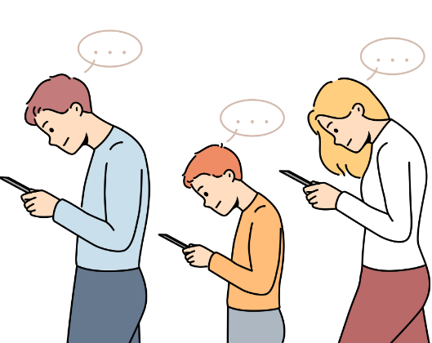
Социјални медиуми
Честата употреба на социјалните мрежи создаде сложена средина со која возрасните треба да се справат. Од една страна, таа нуди многу можности, додека од друга страна создава сериозни ризици, опасности или загрижености за добросостојбата на возрасните. Обезбедувањето на дигиталната добросостојба на поединецот бара јасно разбирање на негативните влијанија на социјалните мрежи врз добросостојбата и дигиталната добросостојба на луѓето, како и разгледување на потенцијалните придобивки.
Обезбедувањето на дигиталната добросостојба на поединецот бара јасно разбирање на негативните влијанија на социјалните мрежи врз добросостојбата и дигиталната добросостојба на луѓето, како и разгледување на потенцијалните придобивки.

Slide 20
Социјални медиуми
Социјалните медиуми можат негативно да влијаат на дигиталната благосостојба на поединците на следниве начини:
Зависност: Поголема тенденција за поминување на време на интернет и занемарување на реалните обврски.
Ментални проблеми: Потенцијал за појава на анксиозност, депресија, пониска самодоверба поради споредби со други луѓе.
Кибермалтретирање: Потенцијална виртуелна насилност со емоционални и психолошки последици.
Провлеми со приватноста: Ризик од дигитална безбедност, кражба на идентитет и/или податоци.
Преоптоварување со информации: Можност за обилност на податоци што води до преоптоварување со потребни информации.
Страв од пропуштање на интересни работи(FOMO):Поголема наклонетост и зависност од следење на другите, што води до неадекватност.
Намалена офлајн интеракција: Намалени лице-в-лице врски , кои доведуваат до изолација и осаменост.

Slide 21
Социјални медиуми
Влијанието на интернетот и социјалните мрежи врз човечкиот живот најчесто се смета на основа на негативни претпоставки. Сепак, возрасните кои можат да ги користат овие технологии правилно и ефективно можат да добијат многу можности, вклучувајќи личен развој и континуирано учење, и можат да ги искористат можностите за подобрување на нивниот живот. Намерската употреба на социјалните мрежи придонесува за дигиталната добросостојба. Подолу се некои од нејзините придобивки:
Зголемена социјална поврзаност: Социјалните мрежи ги зајакнуваат врските со пријателите, семејствата и заедниците без оглед на географските бариери.“
Поддршка за ментално здравје: Социјалните медиуми ја подигнуваат свеста и обезбедуваат непосреден пристап до ресурсите за ментално здравје, вклучувајќи ги и опциите за терапија, особено во оддалечените области. Исто така, може да се користи како алатка за проверка, лекување и спречување на некои нарушувања на менталното здравје со помош на некои техники за машинско учење.
4. Гупта, Ц., Јогданд, С., и Кумар, М., (2022). Преглед на влијанието на социјалните медиуми врз менталното здравје на адолесцентите и младите луѓе. Cureus, 14 (10), e30143.

Slide 22
Социјални медиуми
Други придобивки
Образование: Може да се користи за образовни цели преку ресурси, алатки и дискусии на многу теми, што е дополнително на традиционалното учење.
Самоизразување: Нуди алатки за фотографирање, видео и пишување, овозможувајќи им на корисниците да ги изразат своите чувства и перспективи.
Развој на мрежа: Помага на поединците да воспостават професионални контакти и да постигнат можности за работа.
Дисеминација: Помага во споделувањето вести и информации и им овозможува на луѓето да останат информирани и ажурирани.
Создавање свест: Помага да се подигне свеста за социјалните прашања и да се слушнат гласовите.

Slide 23
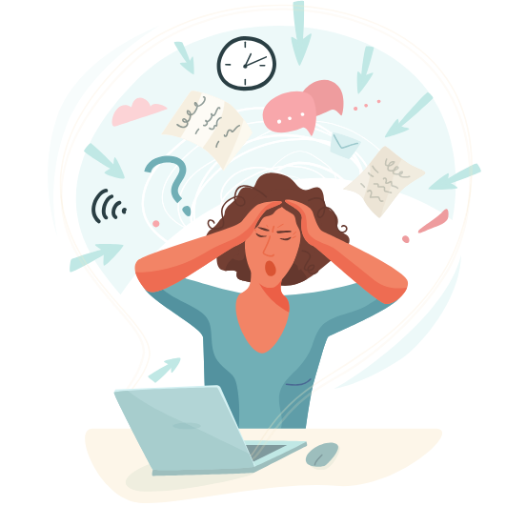
Преоптоварување со информации и стрес
Преоптоварувањето со информации (IO) во дигиталниот свет е резултат на обилноста на информации на различни онлајн платформи и брзината на испорака на информации. Поради брзото зголемување на бројот на онлајн алатки и ресурси, количината на информации достапни онлајн се зголемува со секој поминат ден.
IO може да доведе до стрес кај возрасните поради следниве причини:
ИО може да го комплицира донесувањето одлуки.
ИО може да поттикне перцепиран недостаток на контрола над информациите.
IO може да доведе до нарушување на вниманието и фокусот.
IO може да предизвика страв од пропуштање на информации
IO може да го зголеми временскиот притисок.

Slide 24
Преоптоварување со информации и стрес
Преоптоварувањето со информации и стресот до кој може да се доведе може да има негативно влијание врз благосостојбата на возрасните и дигиталната благосостојба.
Тешкотии во донесувањето одлуки: Возрасните може да имаат помала можност за донесување информирани и внимателни одлуки, што доведува до проблеми во различни области од животот, како што се работата и социјалните односи.
Пониска продуктивност: Тешкотиите во донесувањето одлуки и губењето на фокусот може да доведат до помала продуктивност, што влијае на личниот и професионалниот живот.
Ментални и физички здравствени проблеми: Може да доведе до анксиозност, депресија, пониско задоволство од животот или дури и до исцрпеност, што може да предизвика и физички здравствени проблеми.
Дигитално исцрпување: Континуираната изложеност на преопторување со информации и стрес може да доведе до исцрпеност и деперсонализација, што ја нарушува благосостојбата и дигиталната благосостојба.

Slide 25
ПОТСЕТНИЦИ
Дигиталната добросостојба е холистичко прашање кое опфаќа обидите на поединците да воспостават здрави односи со технологијата и резултатите од нивните обиди (нивните состојби).
Колку повеќе возрасните имаат свест, разбирање и практики поврзани со дигиталната добросостојба, толку повеќе имаат можност да уживаат во вистинските придобивки од технологијата и да ги елиминираат нејзините негативни влијанија.

Slide 26
Бесплатна лиценца
Производот е креиран на проектот „ Градење дигитална отпорност преку овозможување на дигитална благосостојба и безбедност достапна за сите 2022-2-SK01-KA220-ADU-000096888“ е развиен со поддршка на Европската комисија и го одразува исклучиво мислењето на автор. Европската комисија не е одговорна за содржината на документите
Публикацијата ја добива лиценцата Creative Commons CC BY-NC SA.
Оваа лиценца ви овозможува да ја дистрибуирате, преработувате, подобрувате и надградувате работата, но само неформално. При користење на делото, како и извадоците од ова мора :
да се спомене изворот и мора да се даде линк до лиценцата и да се наведат можни промени. Авторските права остануваат кај авторите на документите.
делото не смее да се користи за комерцијални цели.
ако го прекомпонирате, конвертирате или надградите на делото, вашите придонеси мора да бидат објавени под истата лиценца како и оригиналот.
Одрекување на одговорност:
Проектот е финансиран од Европската Унија. Сепак, искажаните ставови и мислења се само на авторот(ите) и не мора да ги одразуваат ставовите на Европската унија или Европската извршна агенција за образование и култура (EACEA). Ниту Европската Унија, ниту EACEA не можат да бидат одговорни за нив.

